Slide 1







柴门闻犬吠，
风雪夜归人
PetPat宠物领养网站展示
汇报：王骏佳

Slide 2
目录
CONTENTS
01-
项目概览
02-
功能展示
03-
项目亮点
04-
主要技术

Slide 3
01
项目概览

Slide 4
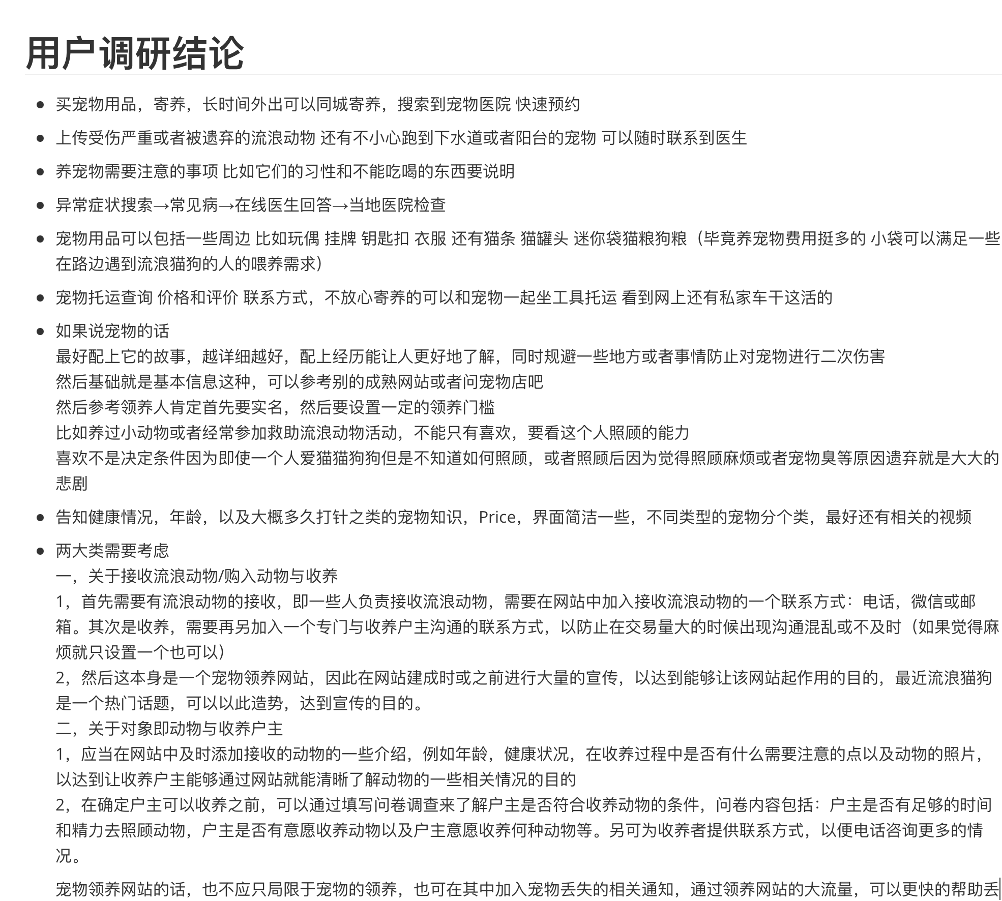
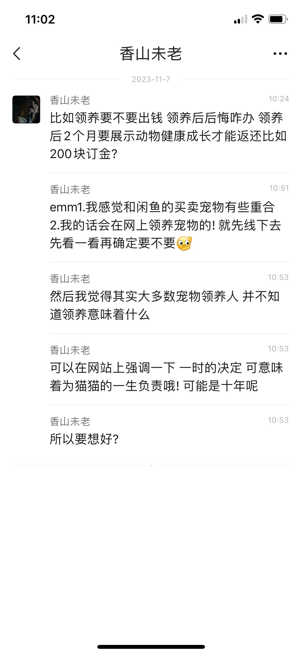
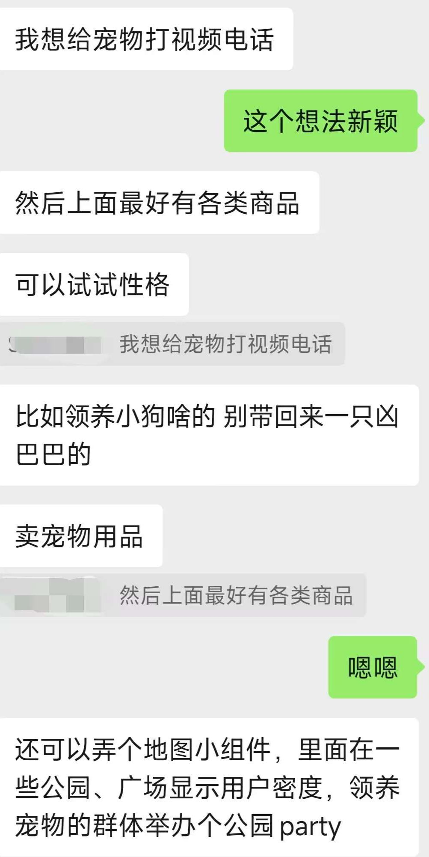
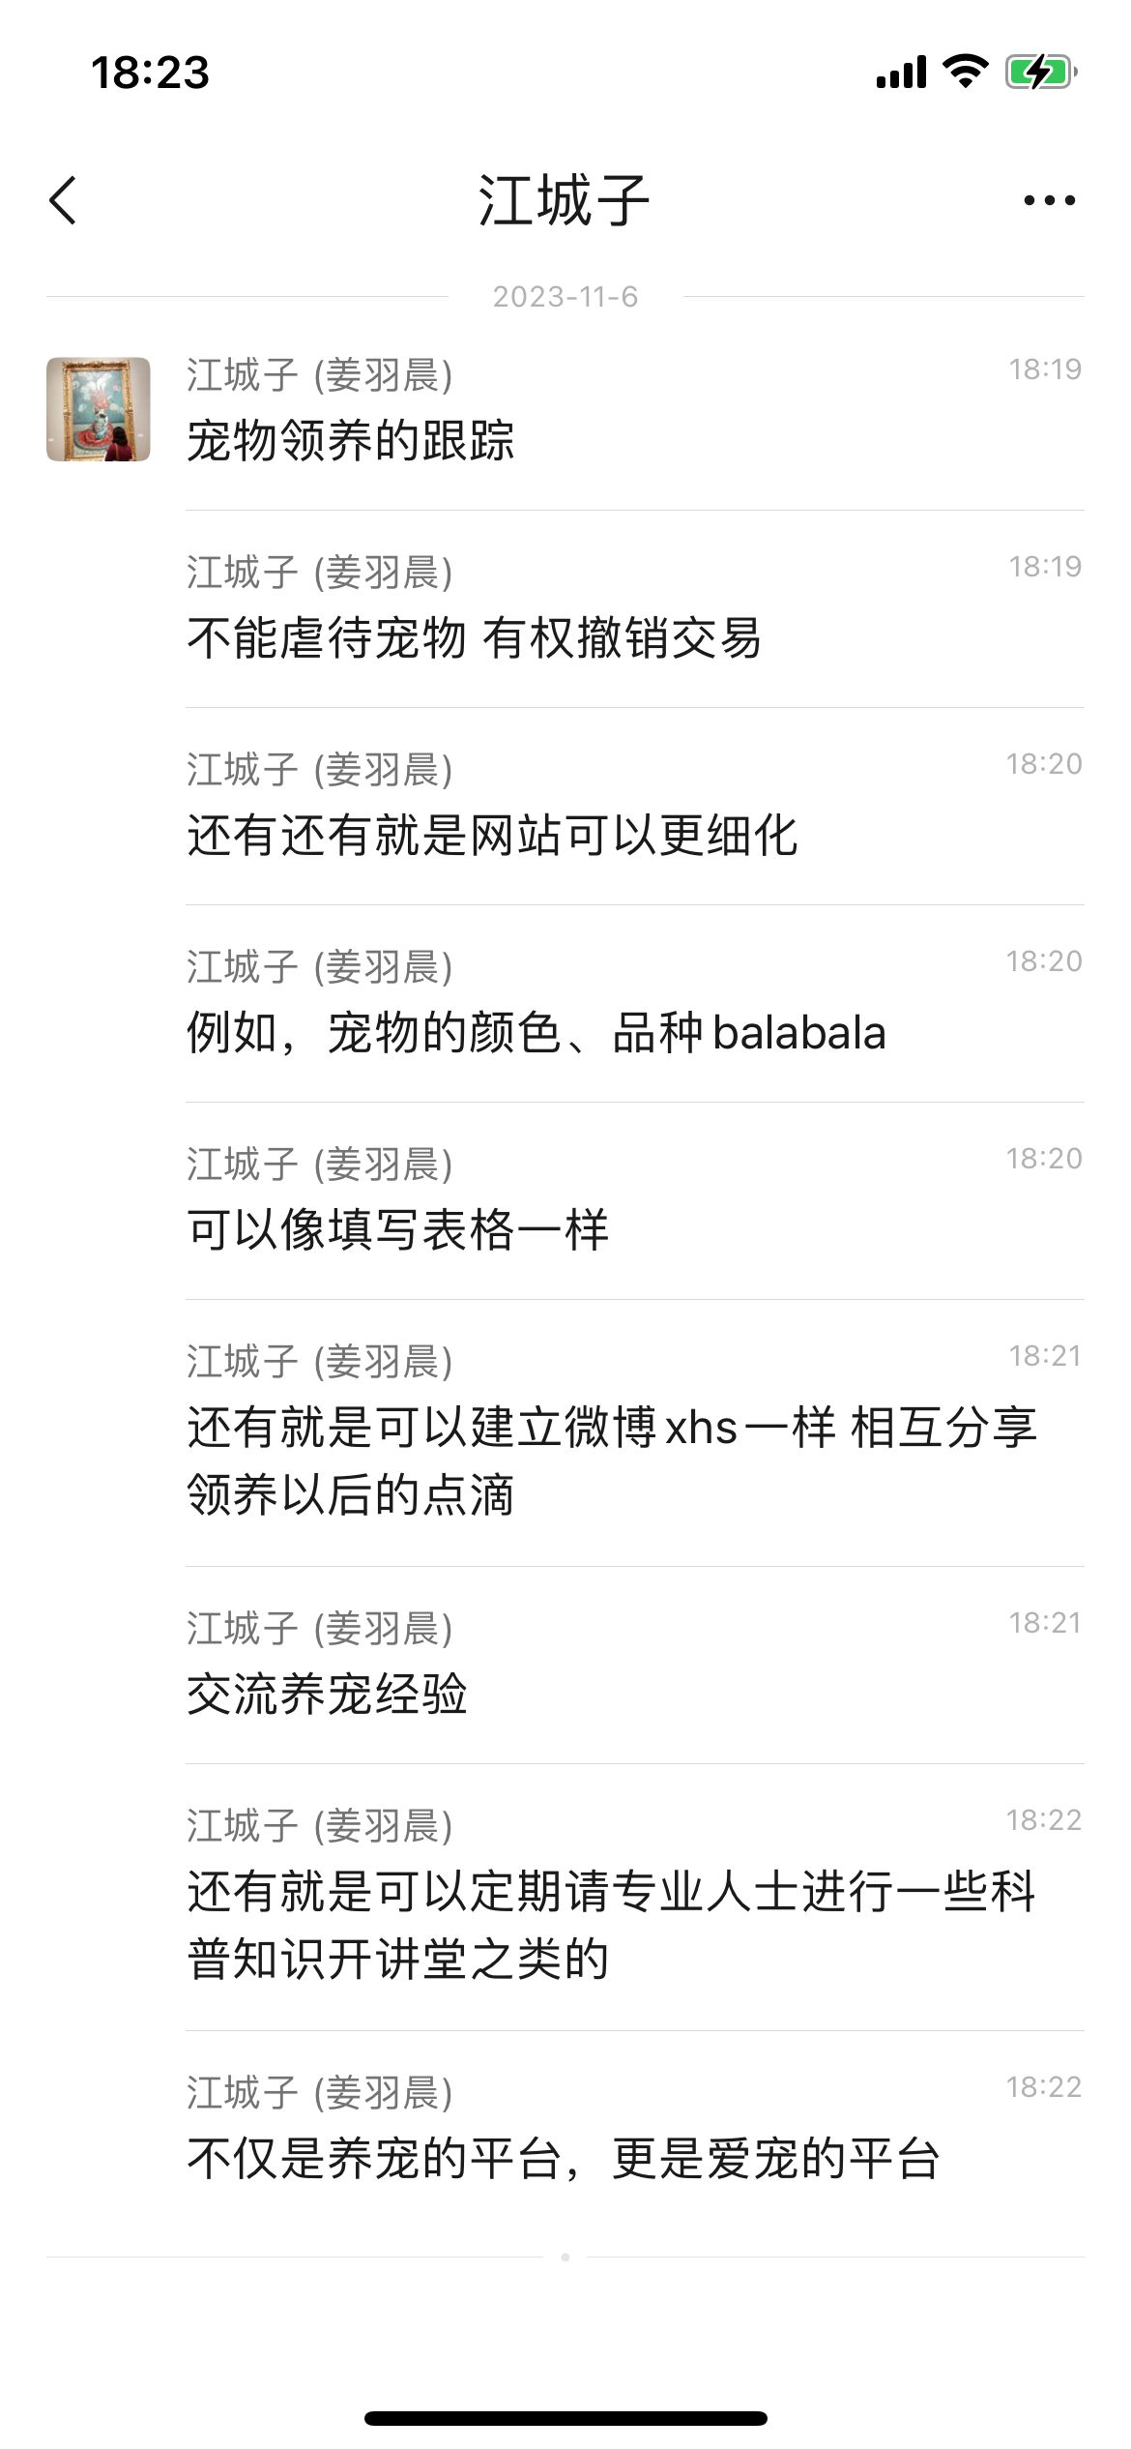
用户调研

Slide 5
用户调研
家养宠物主人
因特殊原因无法继续养宠，身边较难找到领养者，同时担心自己的宠物是否能得到善待，希望和领养人随时交流
救助站
送养者
有大量宠物待领养，因救助站偏远、人们领养意识薄弱，救助站面临送养困难
个人救助者
动物的临时救助者，只能暂时照顾，需要迅速找到合适靠谱的领养人

Slide 6
用户调研
宠物的健康情况
宠物的详细信息
宠物的故事经历
宠物的养护注意事项
与送养人直接对话
领养者

Slide 7
02
功能展示

Slide 8
视频展示
【人机交互演示视频】
https://www.bilibili.com/video/BV1E94y1c7ox/?share_source=copy_web&vd_source=b07e7b20a1d65aec60c7145662193551

Slide 9
03
核心亮点

Slide 10
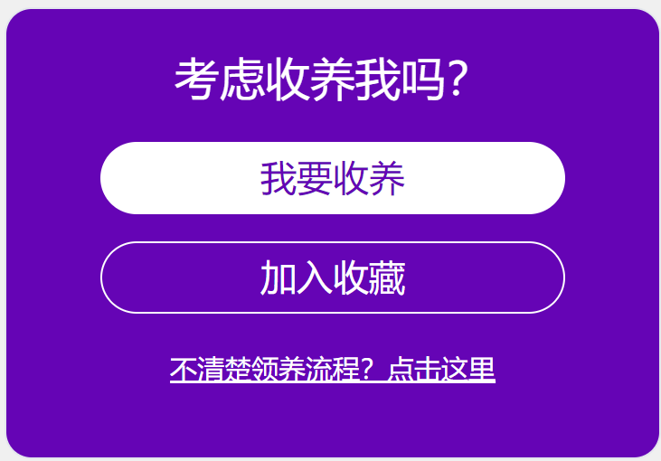
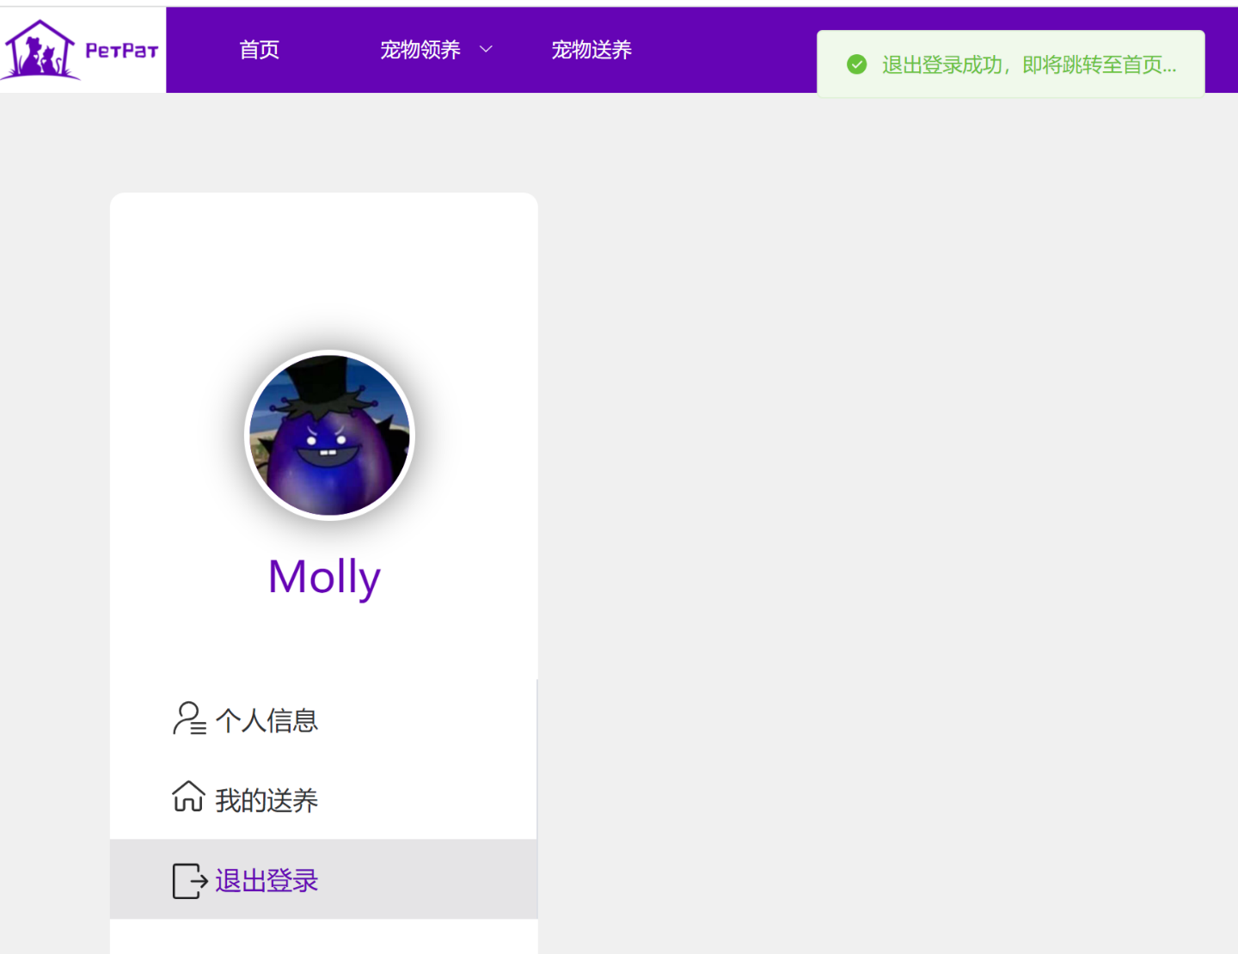
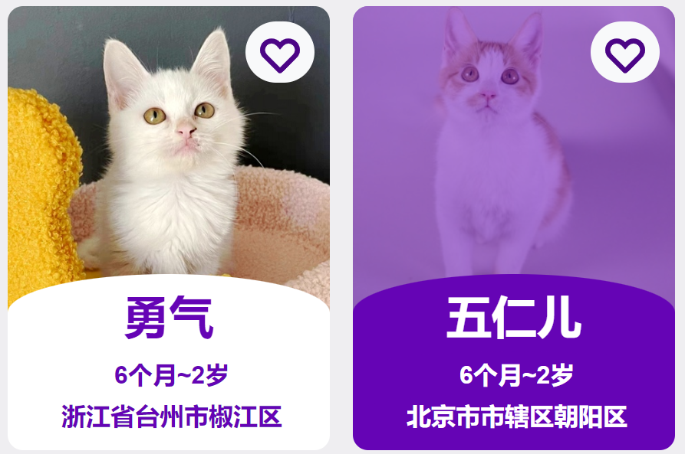
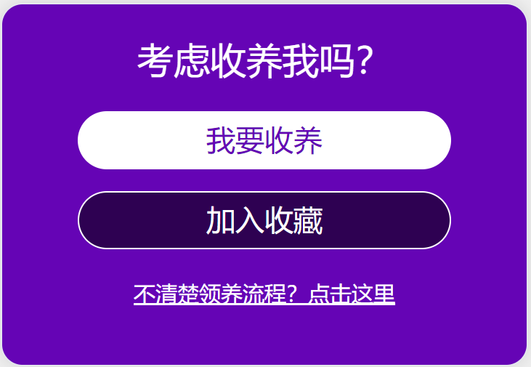
系统状态的可见度
鼠标悬浮变色
按钮提交反馈

Slide 11
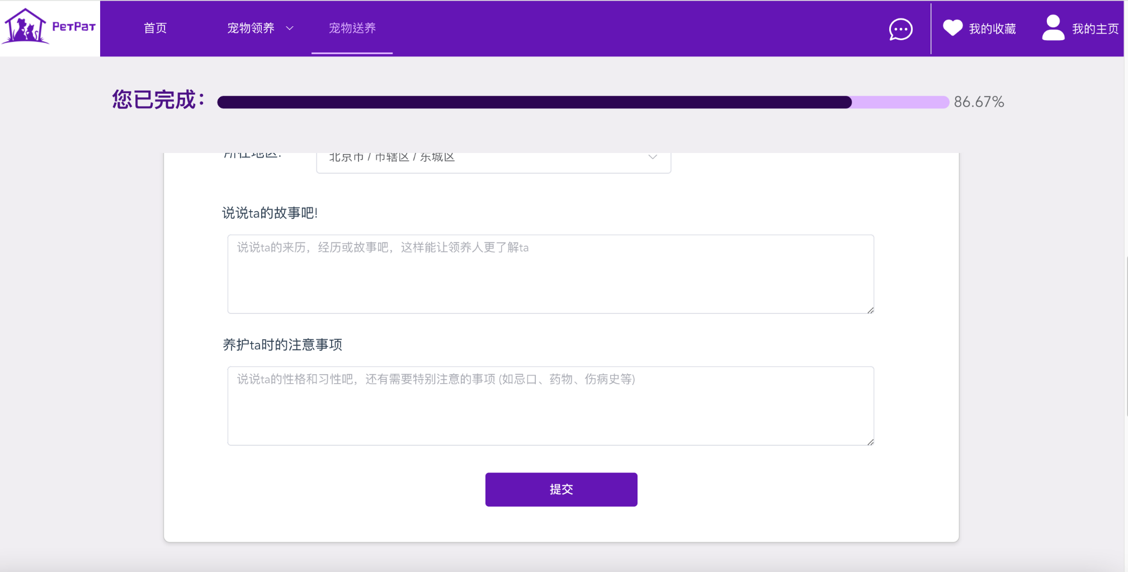
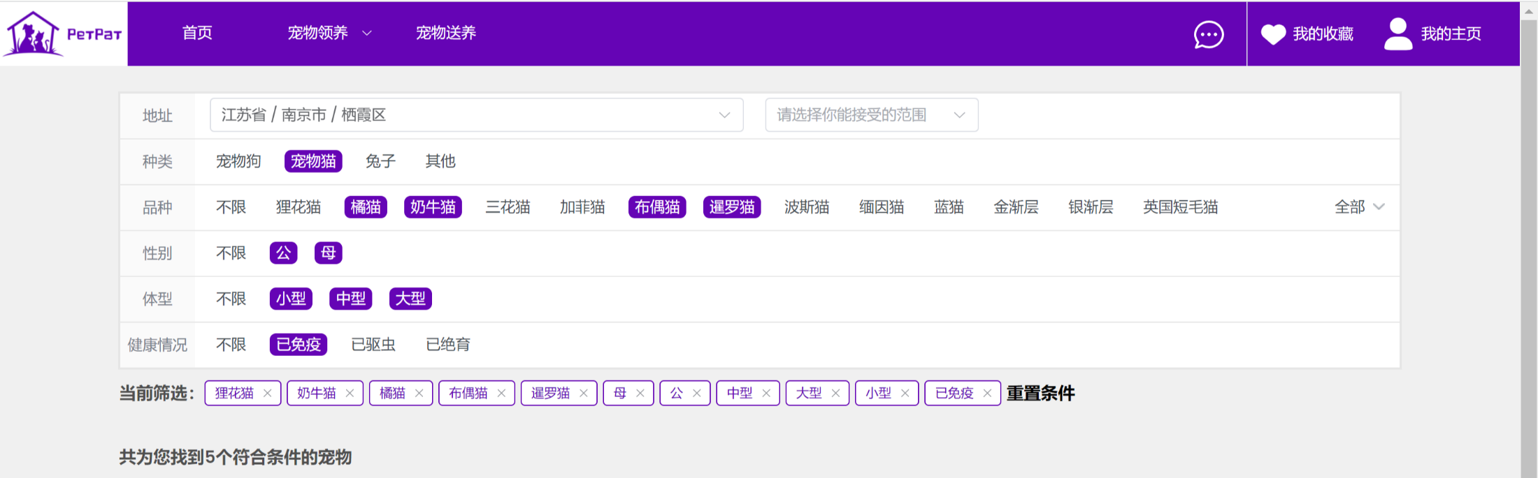
系统状态的可见度
显示进度条
显示当前筛选项

Slide 12
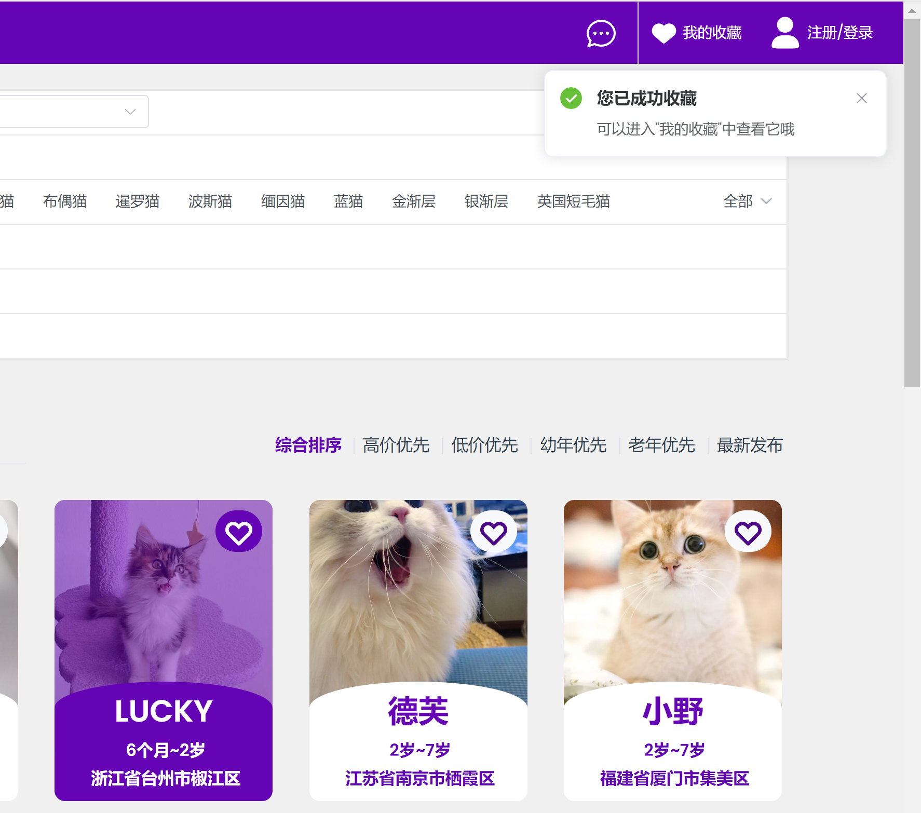
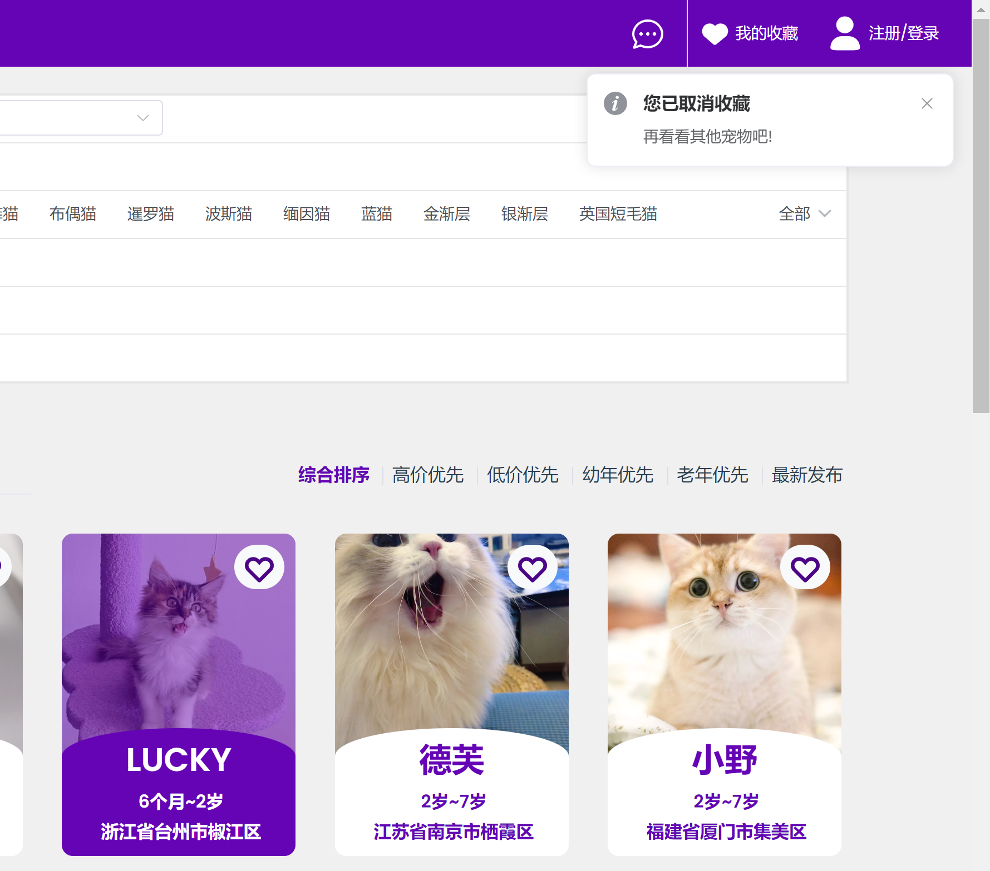
用户享有控制权和自主权
在浏览页面点击已收藏宠物可取消收藏

Slide 13
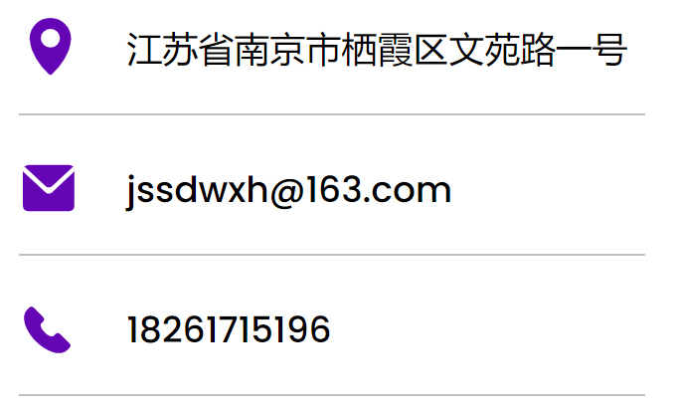
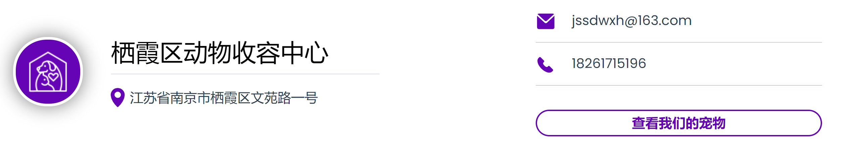
一致性和标准化
色调、按钮、图标、布局、各页面卡片样式保持高度统一

Slide 14
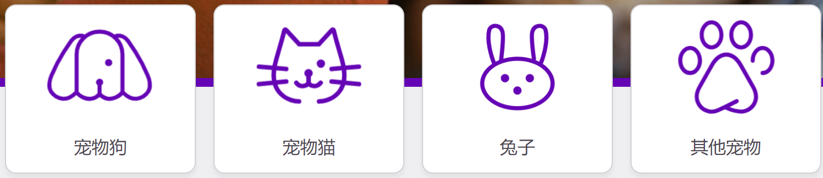
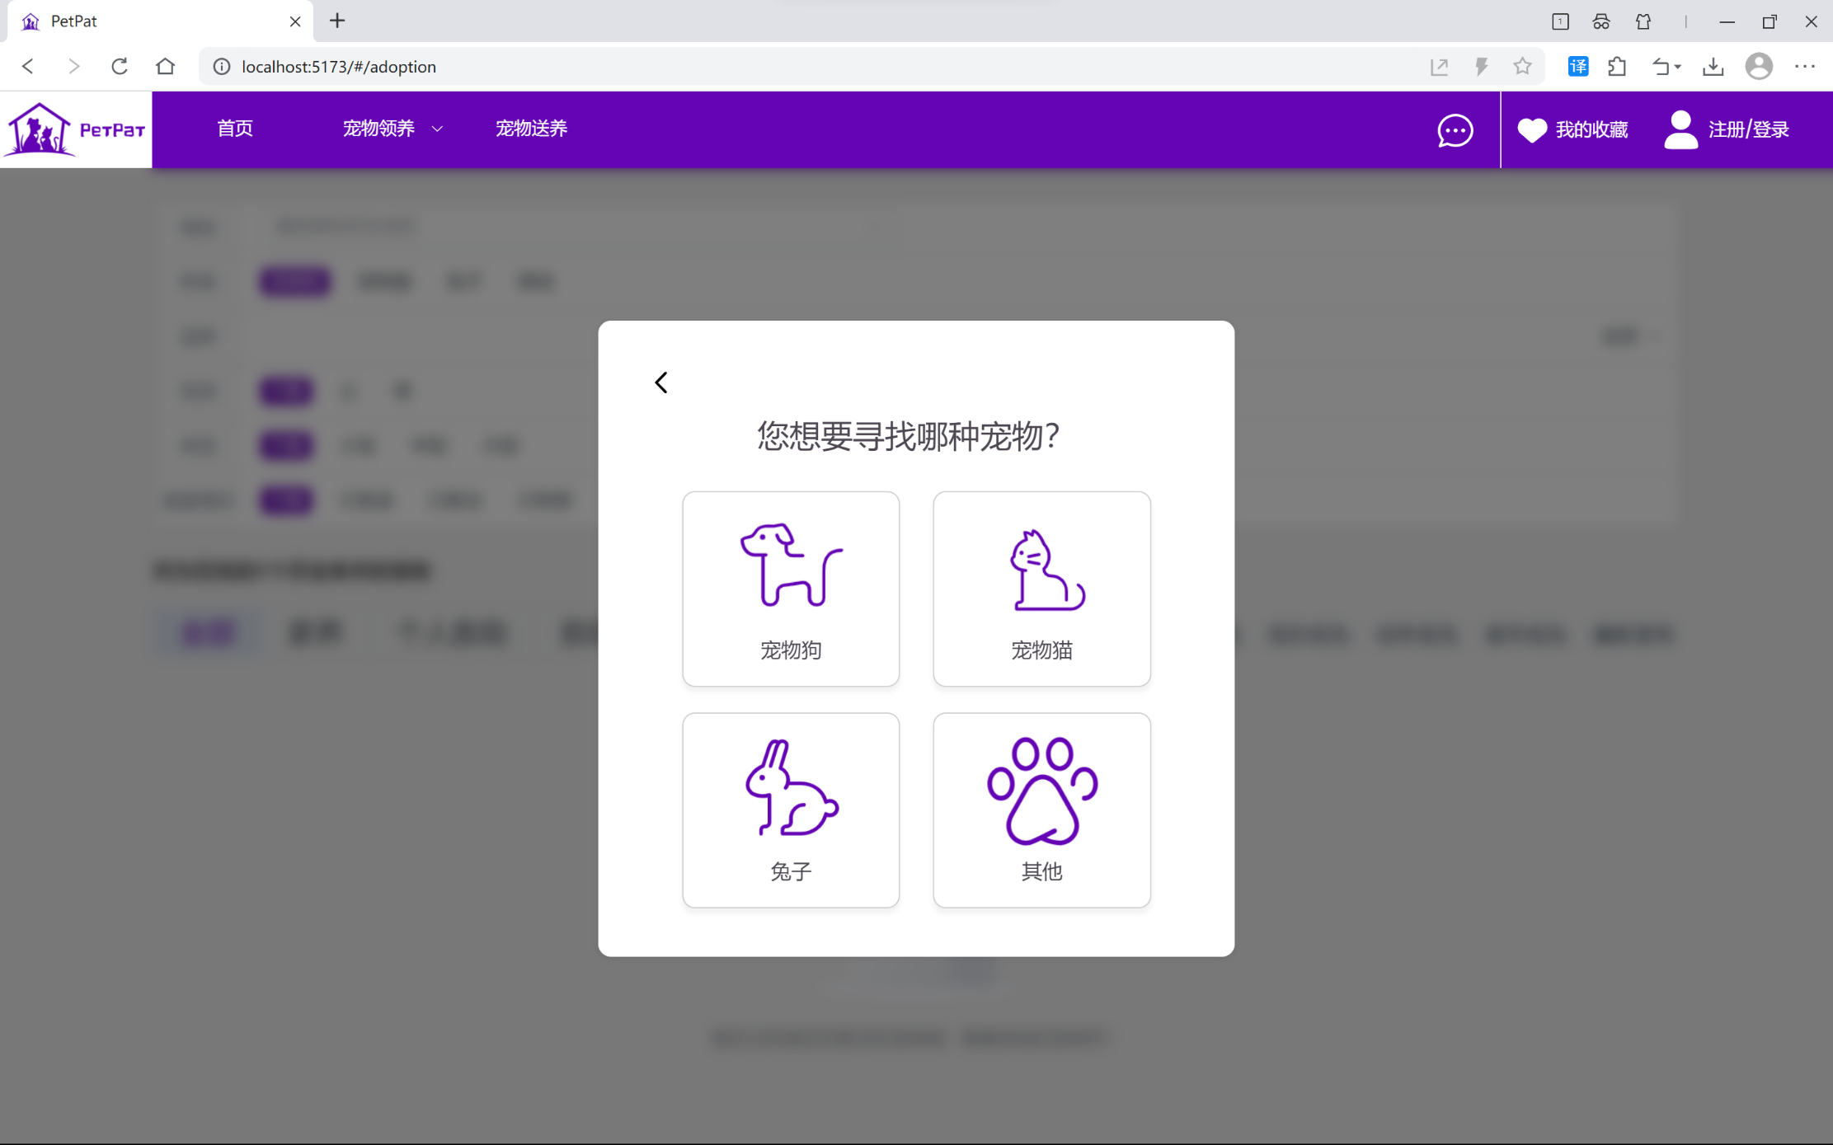
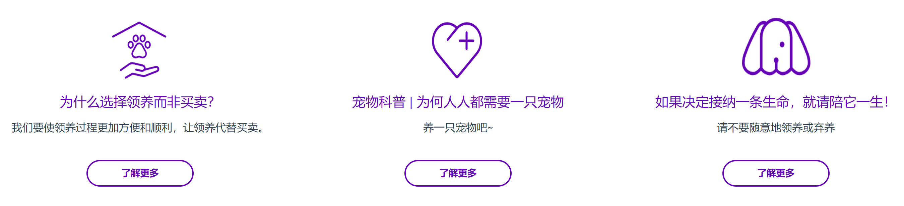
一致性和标准化
UI风格一致且清晰

Slide 15
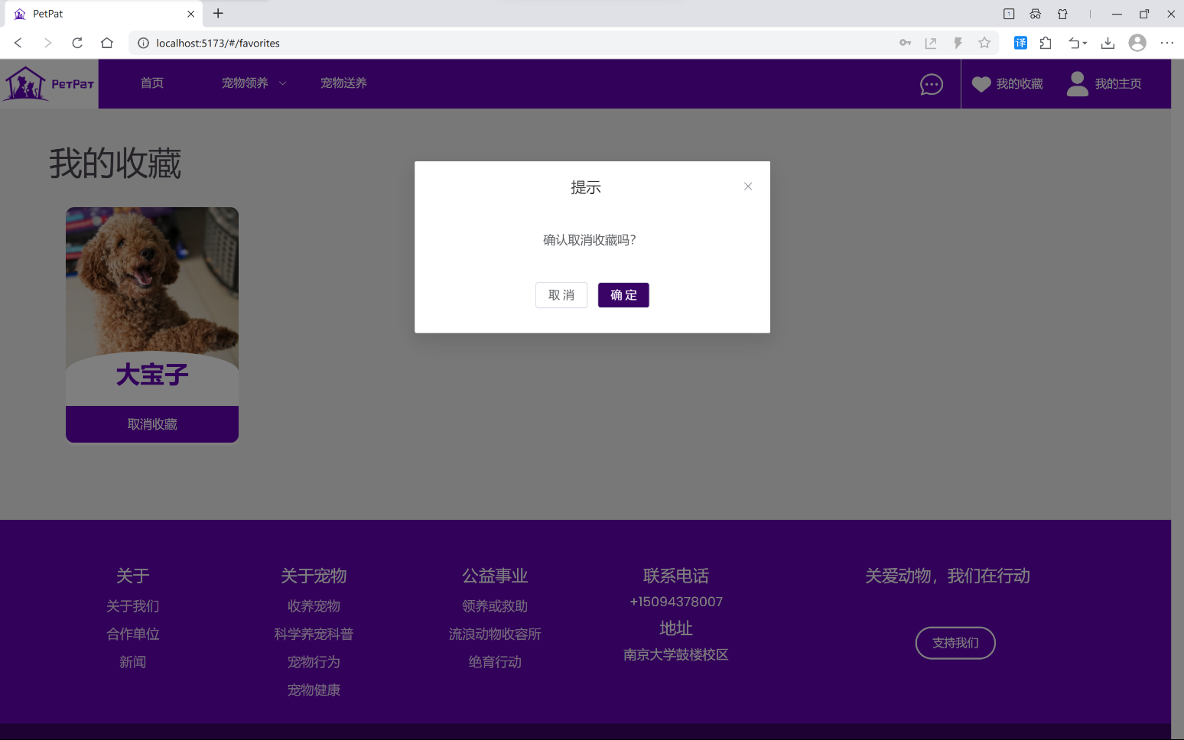
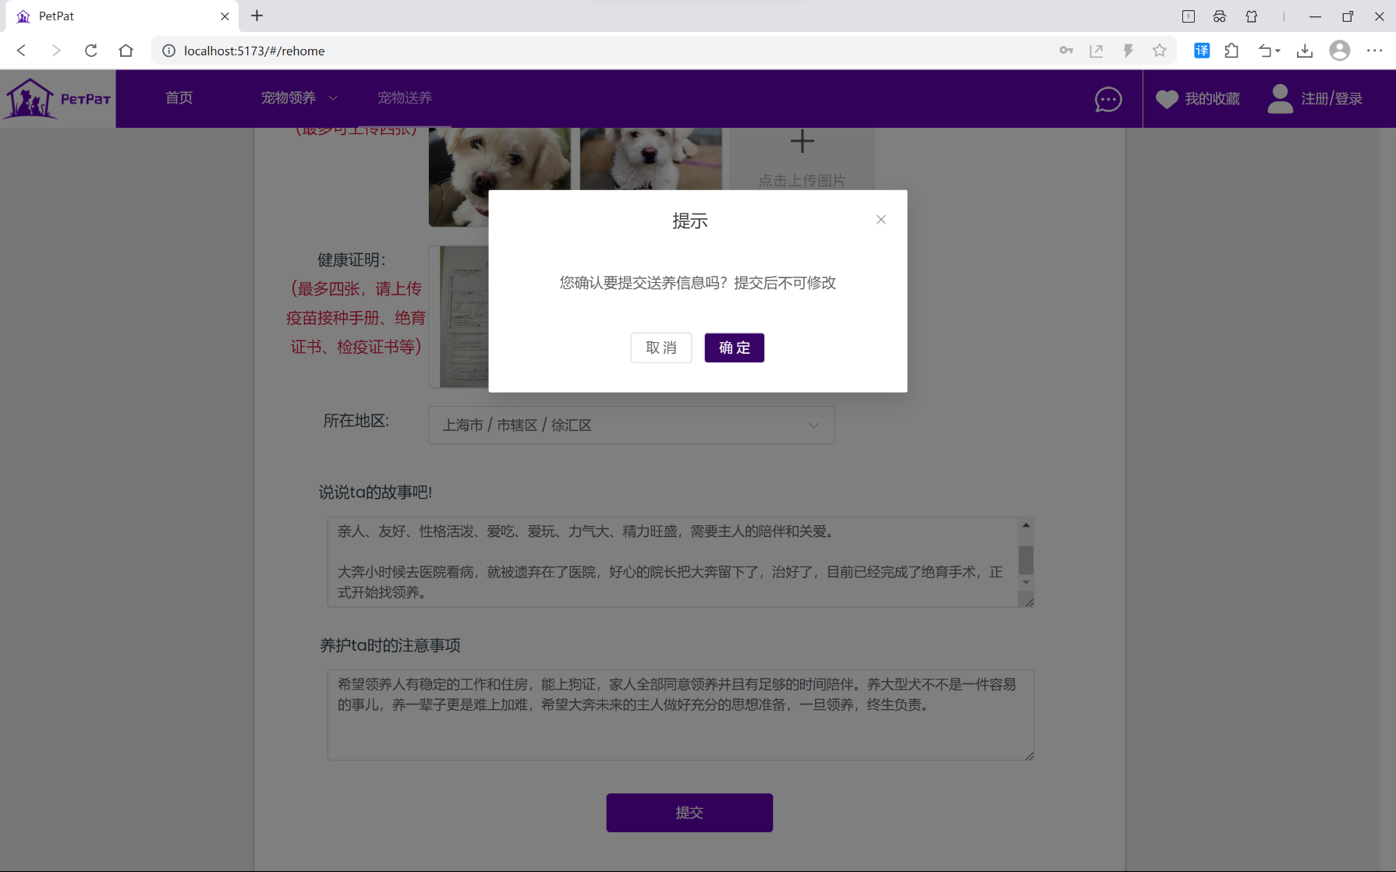
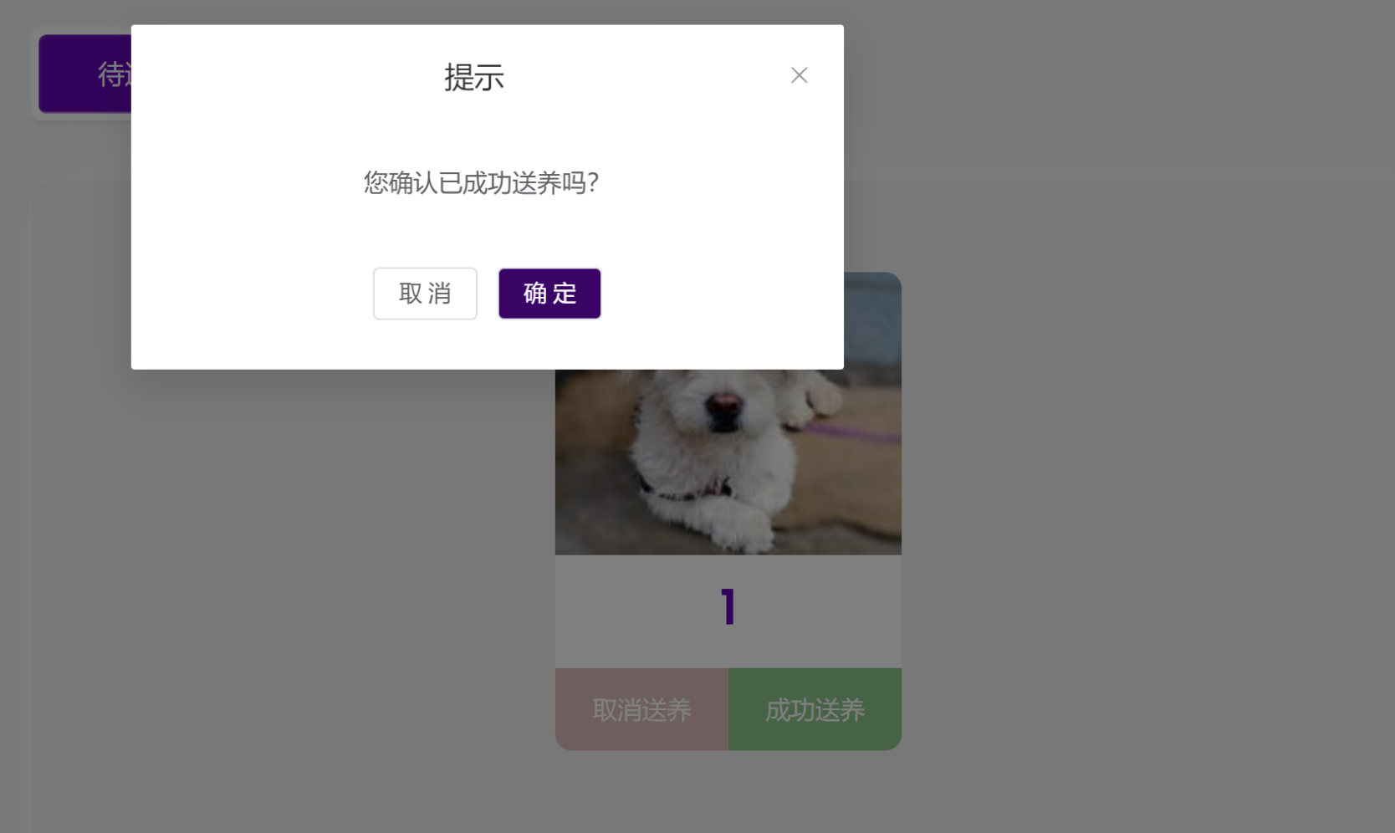
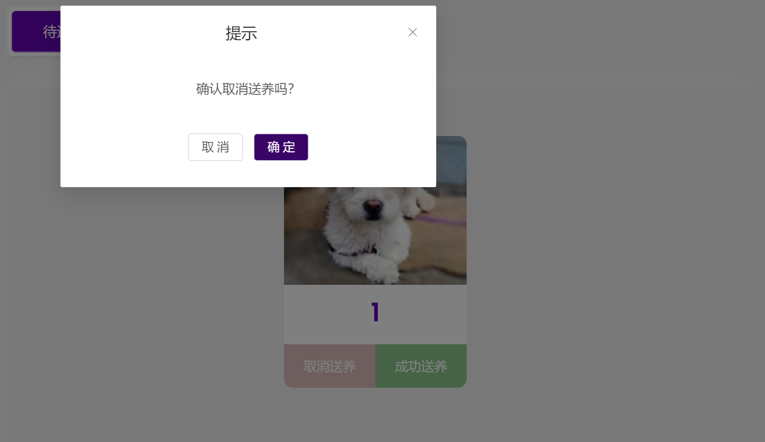
避免出错
重要操作均需确认

Slide 16
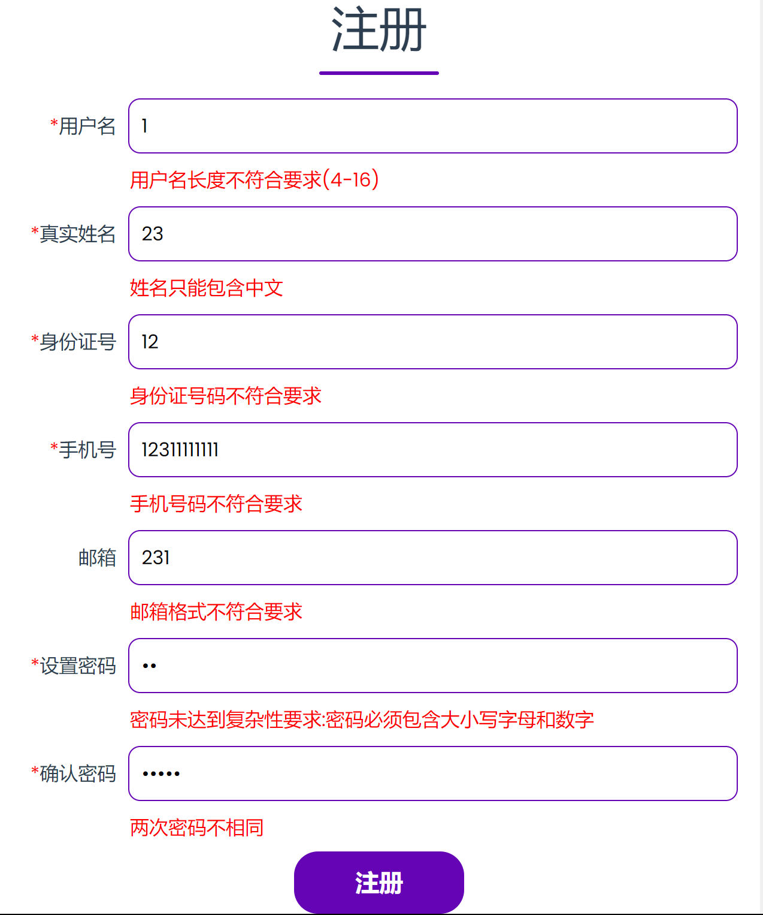
避免出错
注册/登录

Slide 17

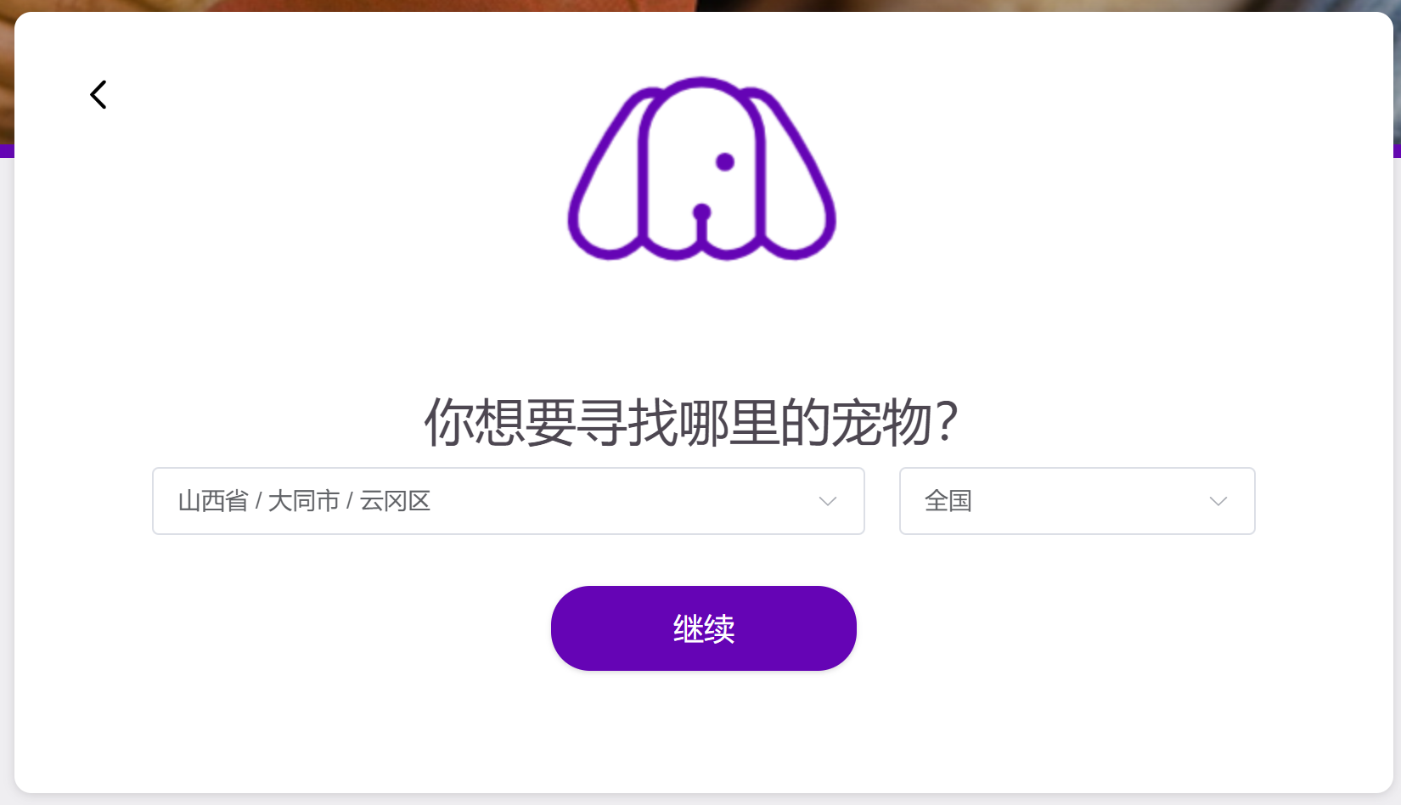
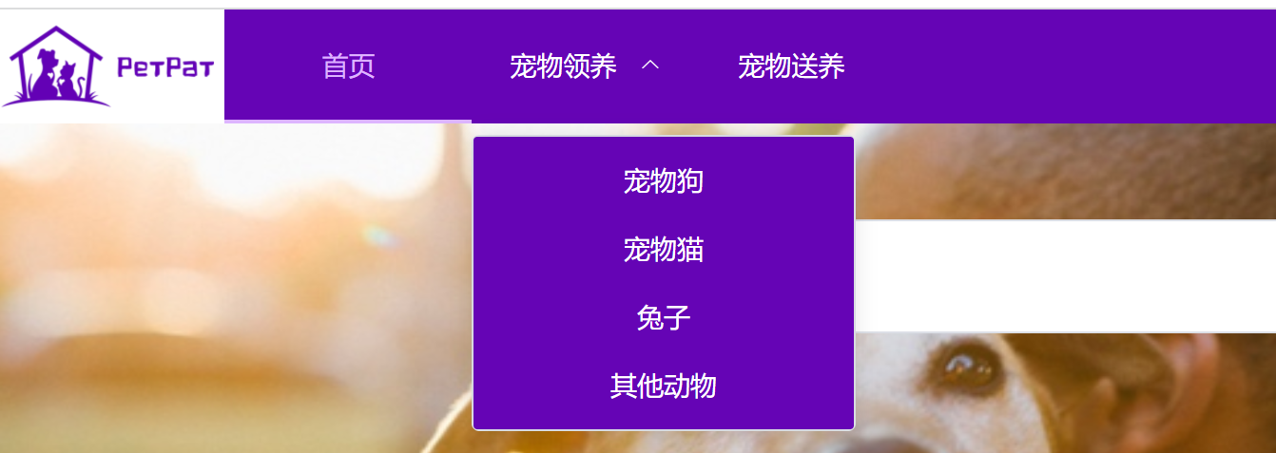
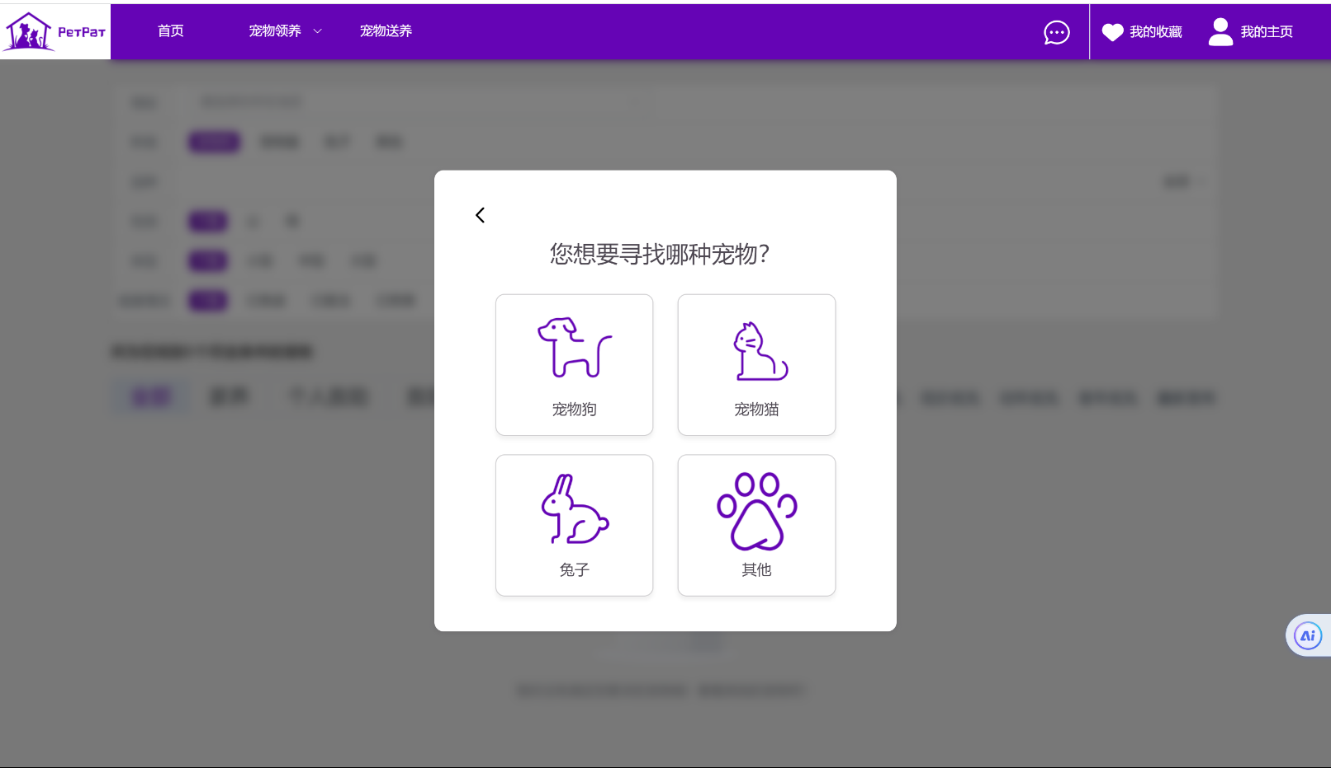
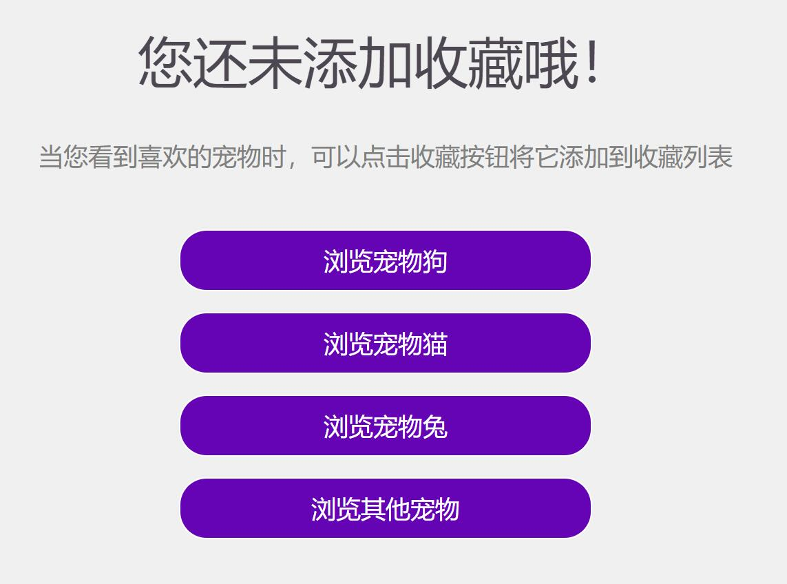

使用的灵活性和高效性
多种方式进入领养页面

Slide 18
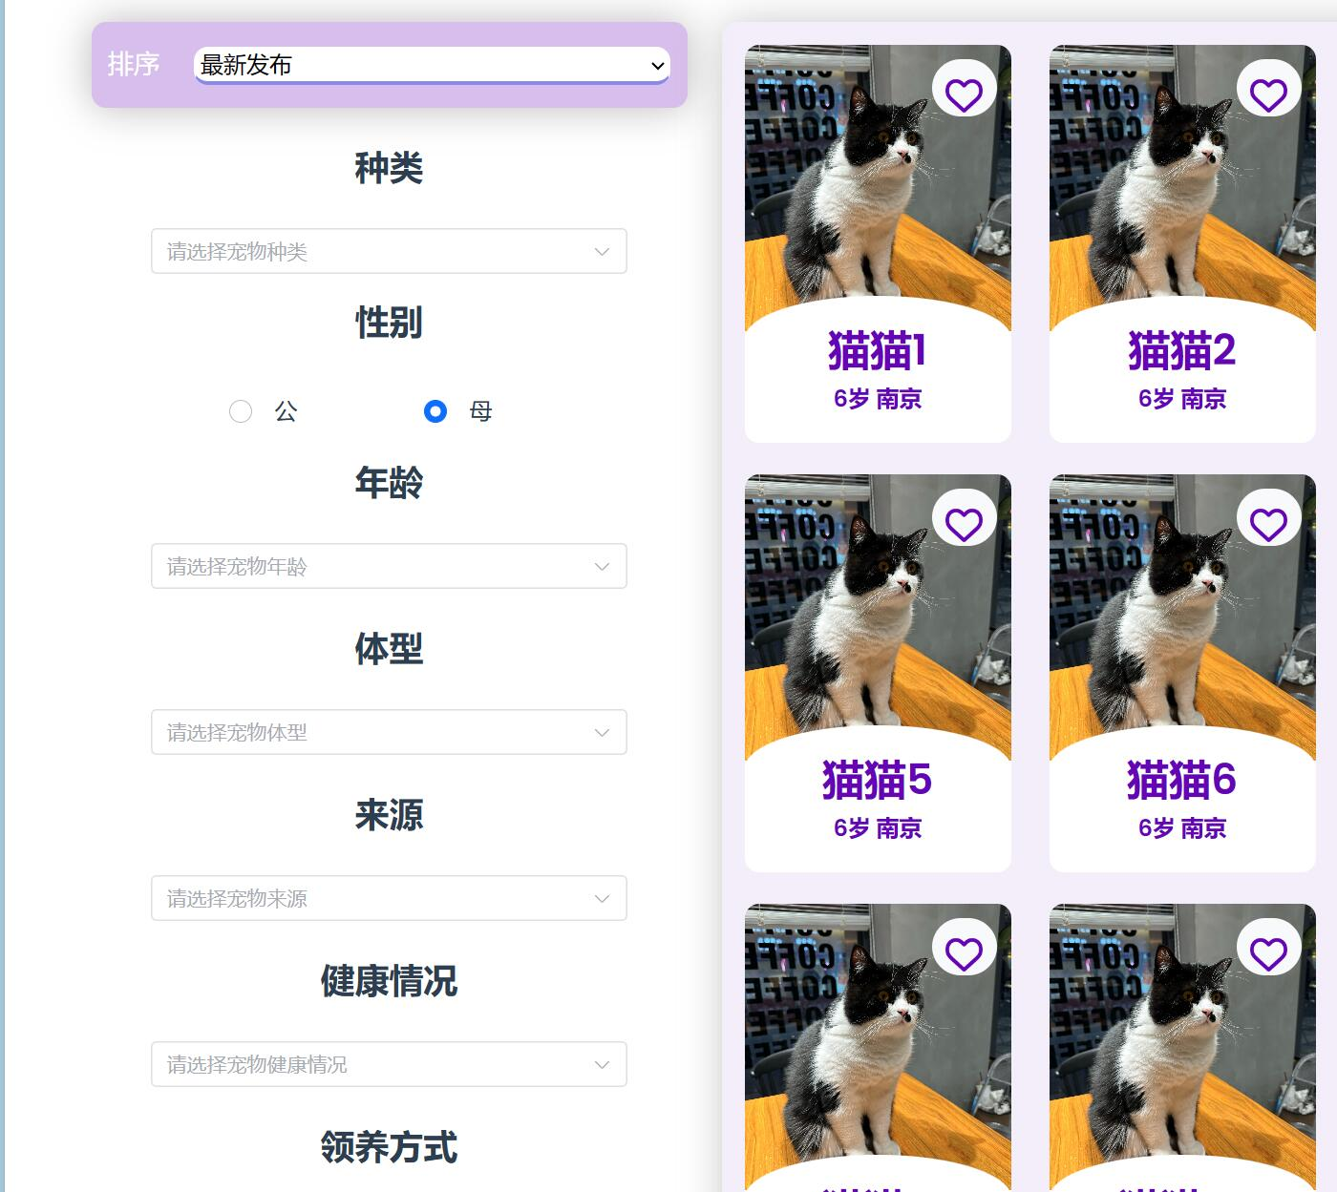
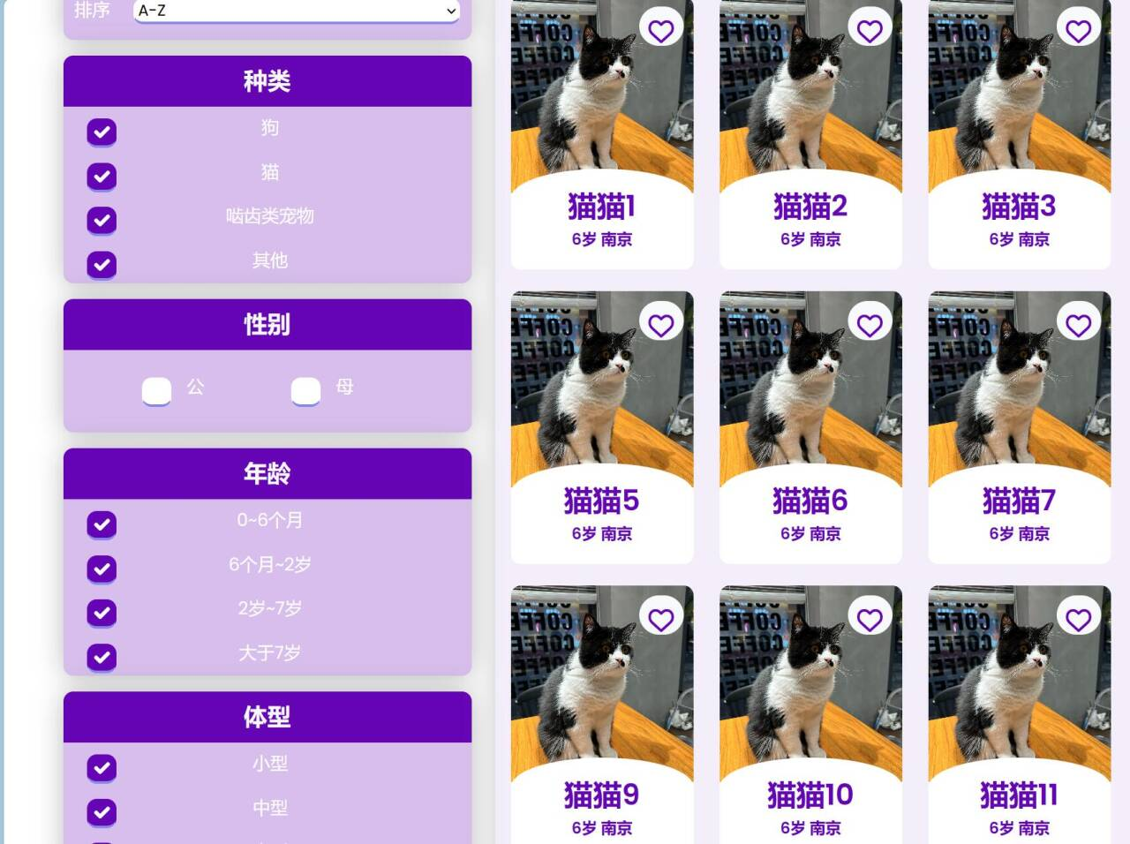
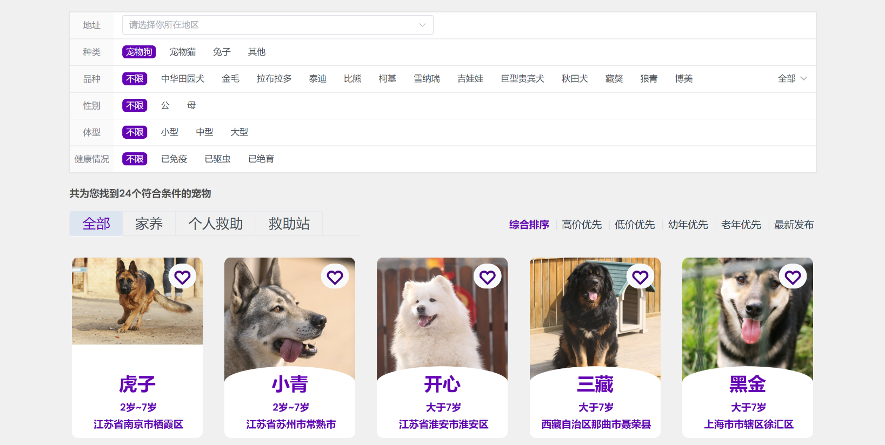
审美感和最小化设计

Slide 19
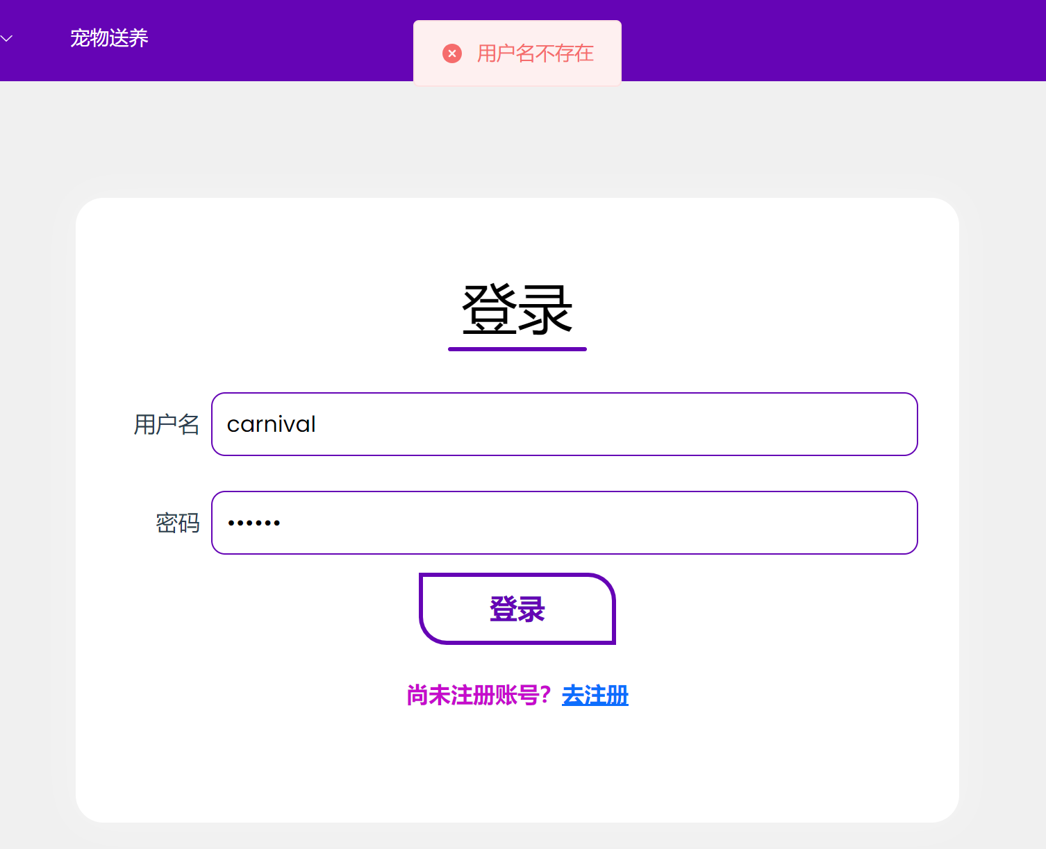
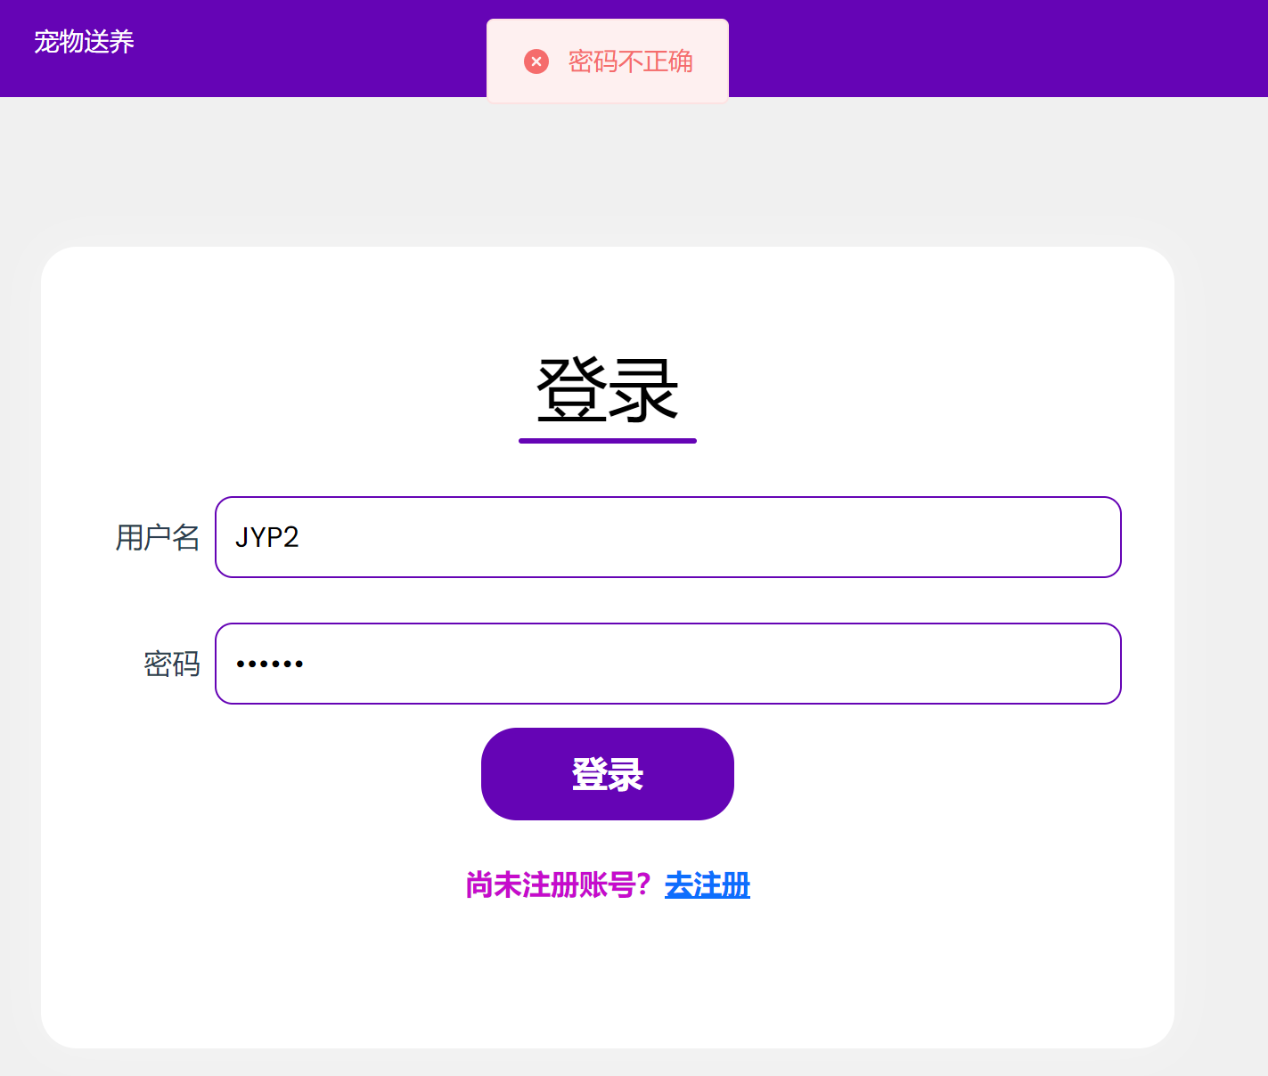
帮助用户识别、诊断和恢复错误

Slide 20
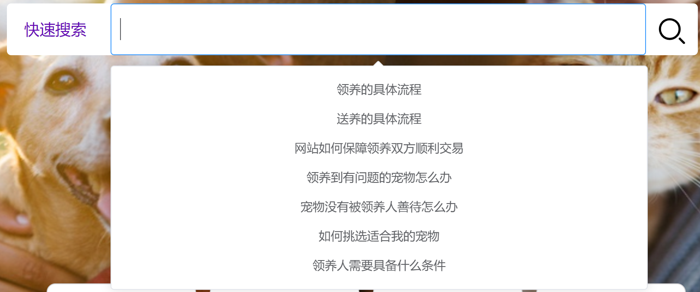
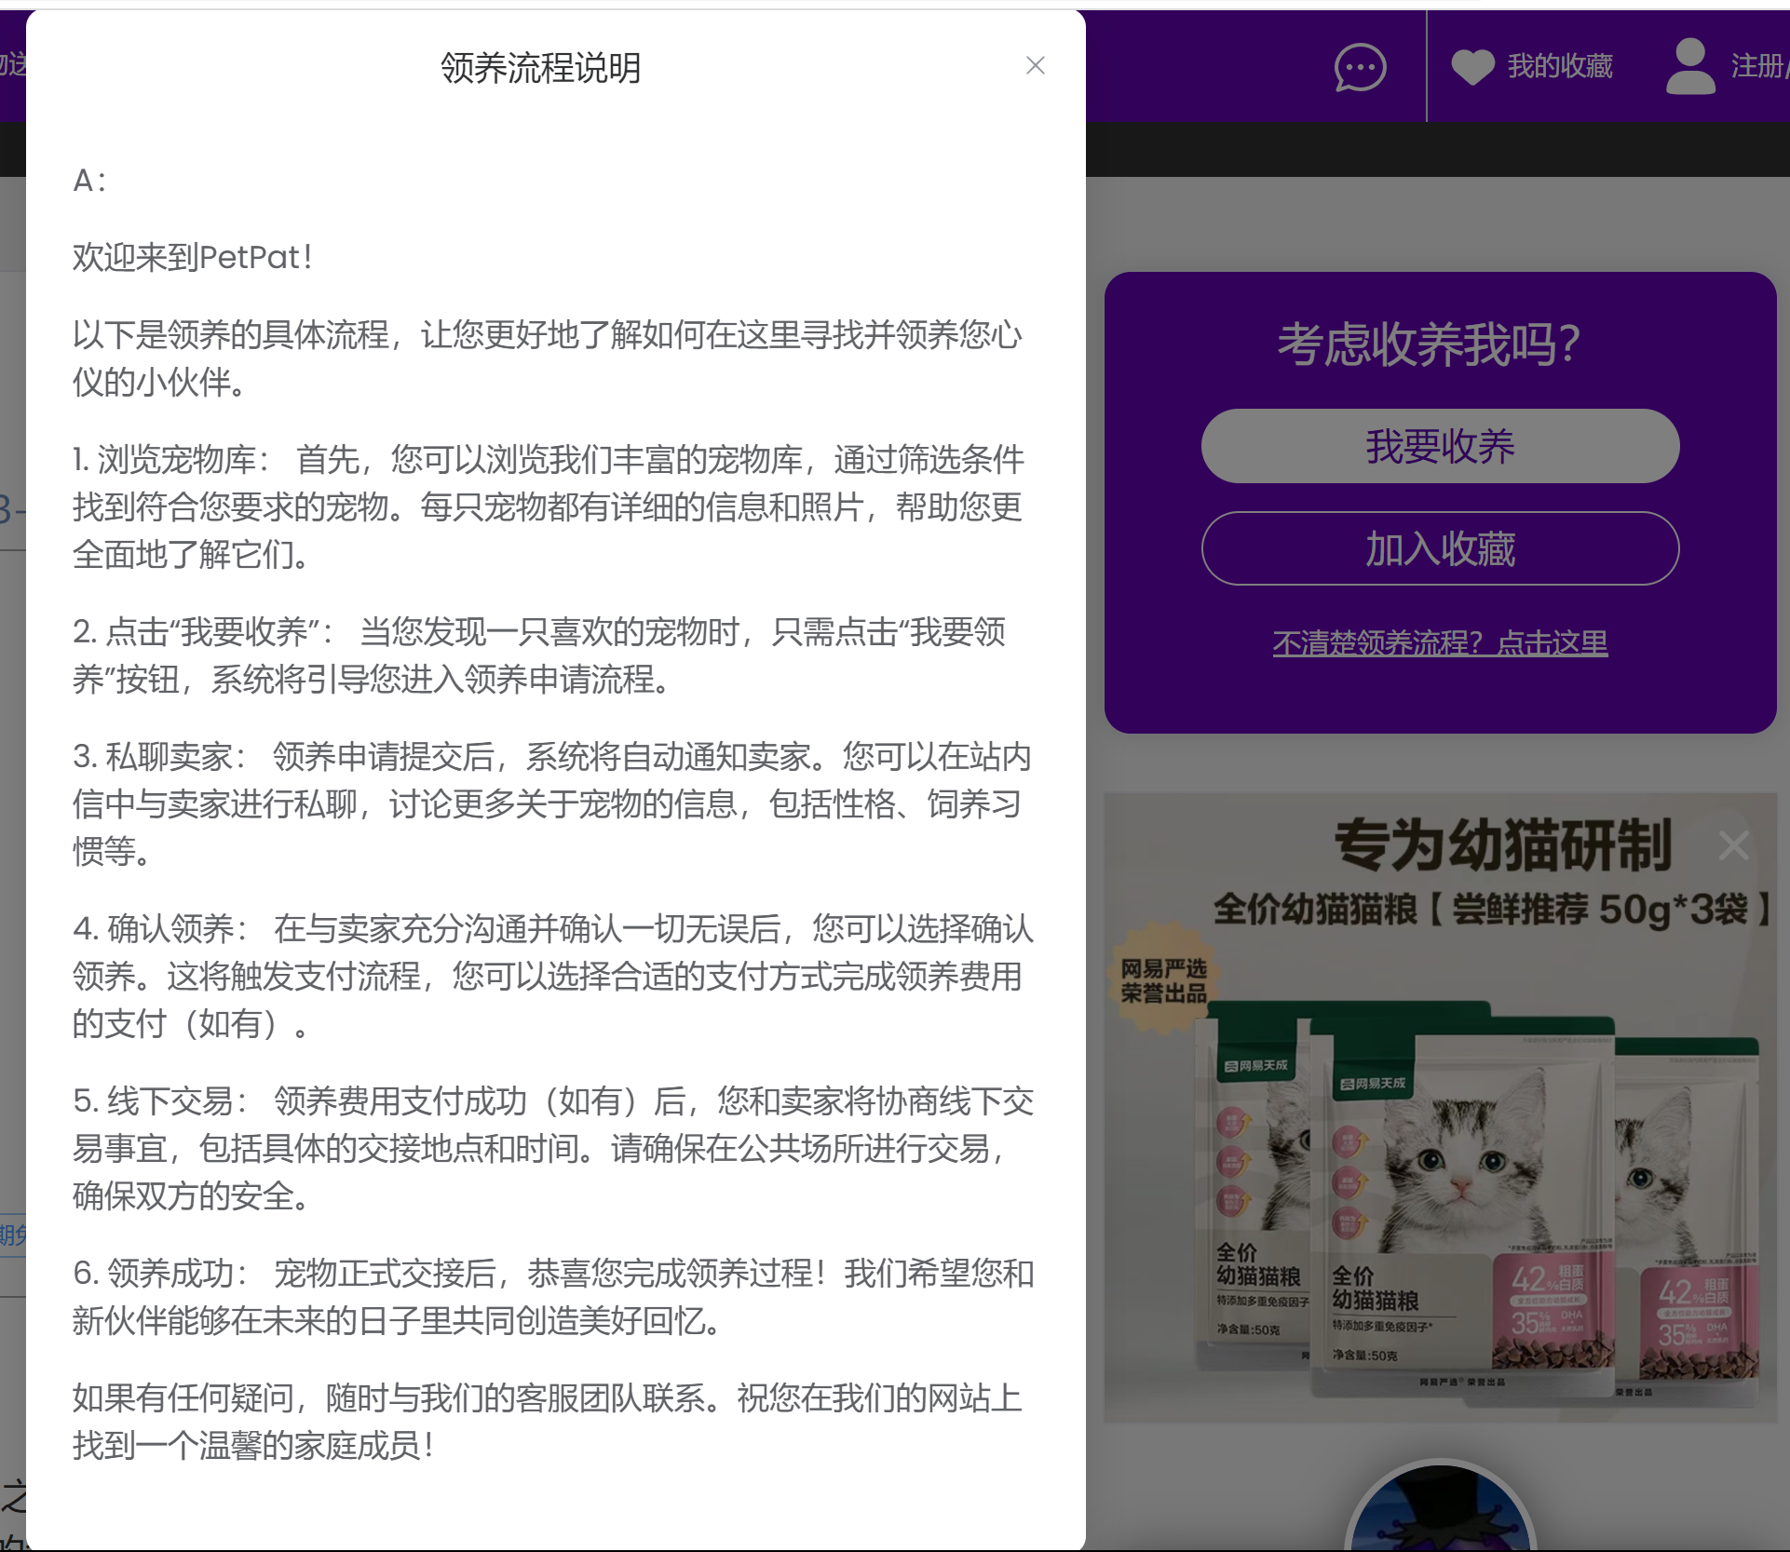
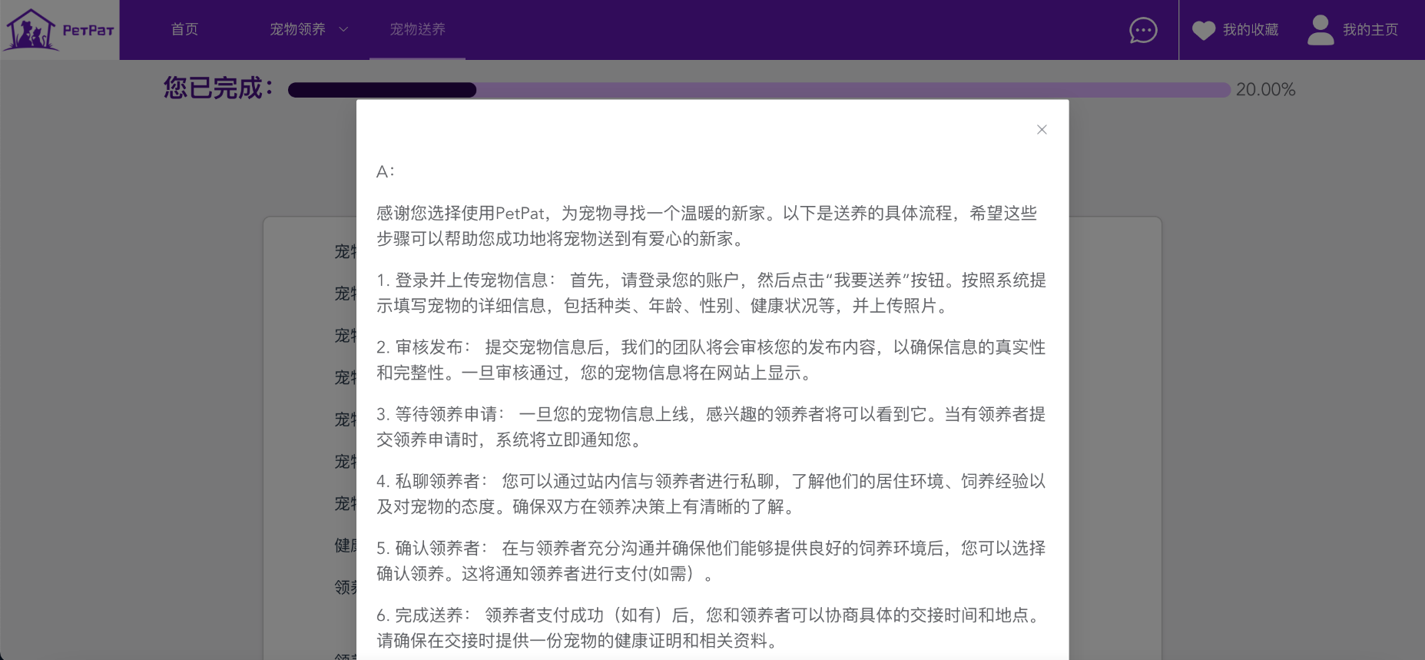
帮助和文档

Slide 21
04
主要技术

Slide 22
主要技术
前端
12000+代码，vue3框架
技术栈：JavaScript，axios， element-ui
800+ 代码，springboot，分层架构；使用云存储，数据库部署至远程服务器
技术栈：java， Postgres
后端

Slide 23
分工
姓名 | 学号 | 分工
金语盼（组长） | 211250028 | 用户调研，部分原型设计 前端：宠物信息的前后端对接，网站首页，文章页面，我的主页中的个人信息、送养记录部分，导航栏，宠物领养页面的重构、筛选功能的实现，救助站信息的详情页面，聊天界面，收藏功能的逻辑实现，登录和注册页面的错误检查和提醒，送养照片预览功能，前端页面之间的逻辑跳转、数据传递，bug修复，网站logo设计 后端：宠物信息管理，宠物的筛选功能 视频：剧本策划，视频拍摄，功能视频录制
陈泓雨 | 211250012 | 用户调研，部分原型设计 前端：宠物领养页面，底部栏，登录页面，注册页面，首页搜索功能，机构资质展示，宠物信息组件，宠物详情页面和送养页面宠物健康凭证上传，页面监测路由改变自动刷新，页面细化，bug修复，网站logo设计 后端：宠物数据录入 视频：剧本策划，视频拍摄，短剧视频剪辑
王骏佳 | 211250206 | 用户调研、部分原型设计 前端：用户信息前后端对接、网站首页部分内容、领养页面选择种类框、宠物详情页面、收藏功能及页面、文章页面、用户个人信息部分、送养页面进度条、赞助功能、广告框、导航栏及对话框部分内容、个人送养详情页面、前端页面之间的逻辑跳转和数据传递、bug修复，网站logo设计 后端：用户信息管理、数据库建立部署运维 视频：剧本策划、视频拍摄、功能视频配音及字幕
魏子恒 | 211250141 | 前端：宠物送养页面

Slide 24

感谢垂听，
恳请老师批评指正！

